Slide 1
PNG
55 px
70 px
1872 px
1404 px

Slide 2
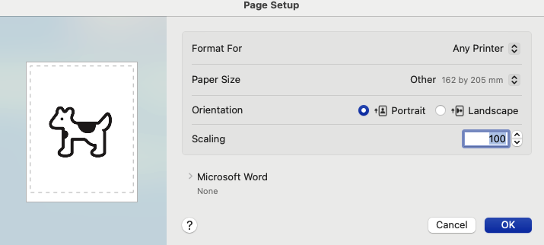
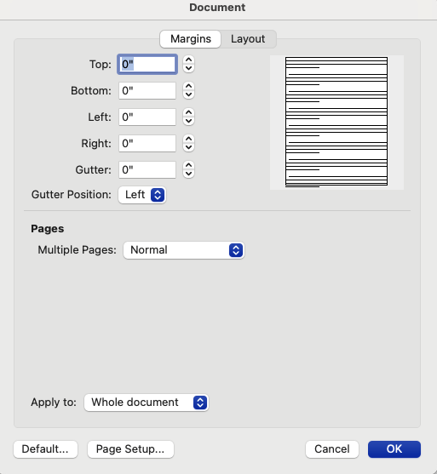
Word
205 mm
8.07”
162 mm
6.38”

Slide 3
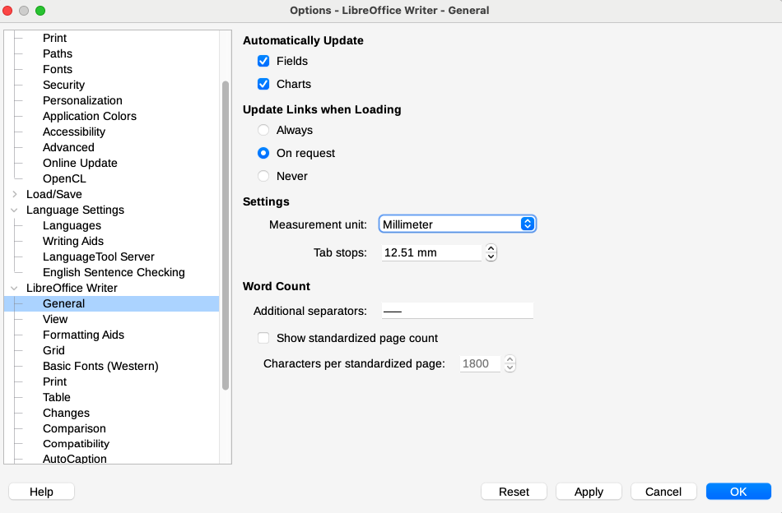
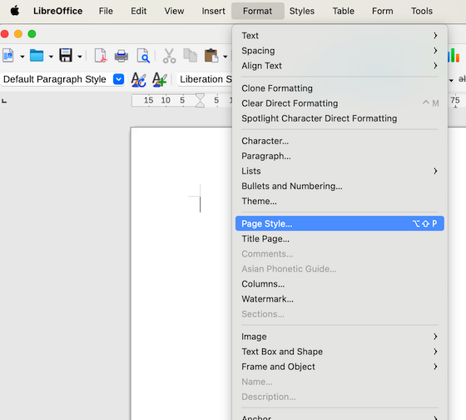
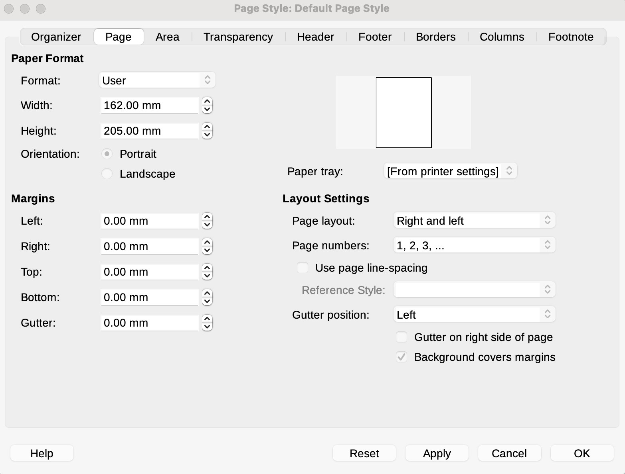
LibreOffice
205 mm
8.07”
162 mm
6.38”

Slide 4

e30614
3a3a3a
11.18 mm
0.44”
747474
9
205 mm
8.07”
a6a6a6
00818C
162 mm
6.38”

